Slide 1
INFORMES DA DIRETORIA DE NORMAS E HABILITAÇÃOS DOS PRODUTOS
96ª Reunião da CAMSS
Rogério Scarabel
Diretor de Normas e Habilitação dos Produtos
17 de dezembro de 2018

Slide 3
Proposta de Nova Metodologia de Reajuste Individual
REUNIÕES E AUDIÊNCIAS
A ANS realizou reuniões e audiências públicas para apresentar e discutir a proposta de uma nova metodologia de reajuste para os planos individuais/familiares.
REVISÃO REGULATÓRIA
Reuniões do Comitê de Estrutura e Regulação dos Produtos
Audiências
Públicas
Cronograma
08/12/17
24 e 25/07/18
Regras de Reajuste dos Planos Individuais
06/02/18
13/11/18

Slide 4
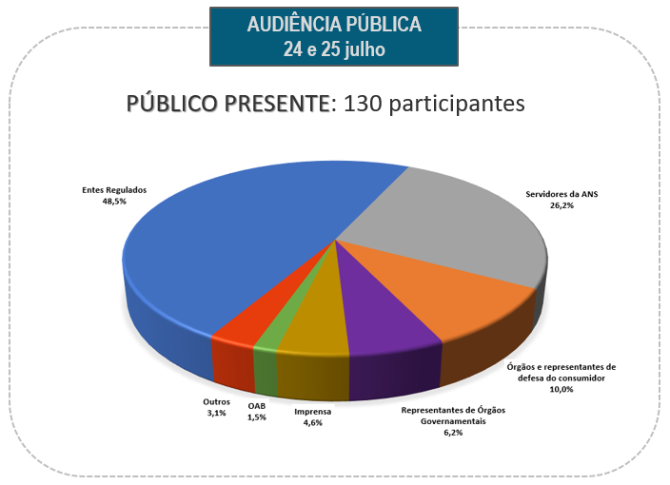
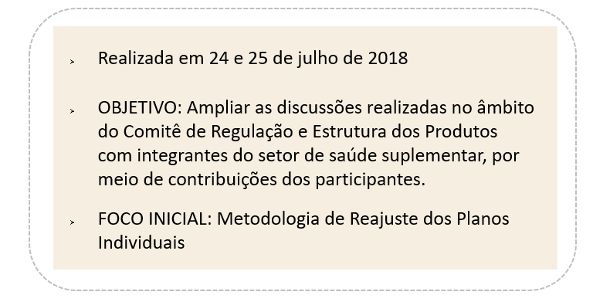
AUDIÊNCIA PÚBLICA

Slide 5
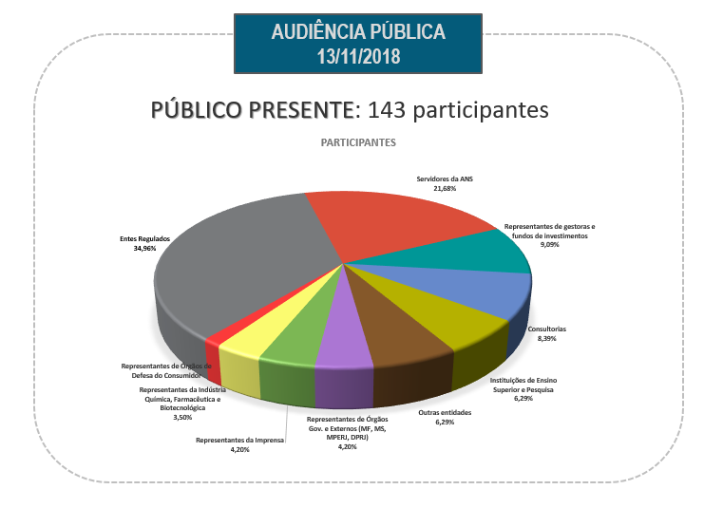
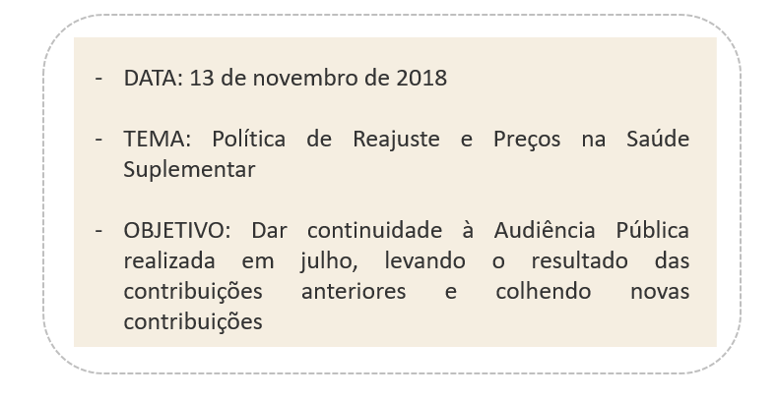
AUDIÊNCIA PÚBLICA

Slide 6
Reuniões específicas
Além das Audiências Públicas, a ANS promoveu uma série de reuniões com entidades de defesa do consumidor, órgãos de governo e integrantes do setor de planos de saúde para apresentar a proposta de cálculo do reajuste dos planos individuais e familiares.
REVISÃO REGULATÓRIA
Fundação Procon SP
Senado Federal
Federação Nacional de Saúde Suplementar (Fenasaúde)
Associação Brasileira de Defesa do Consumidor (Proteste)
Tribunal de Contas da União (TCU)
Cronograma
Associação Brasileira de Planos de Saúde (Abramge)
Instituto de Defesa do Consumidor (IDEC
Ministério Público Federal
Regras de Reajuste dos Planos Individuais
Núcleo de Defesa do Consumidor da Defensoria Pública do Rio de Janeiro
Unimed do Brasil
Ministério Público do Estado do Rio de Janeiro

Slide 7
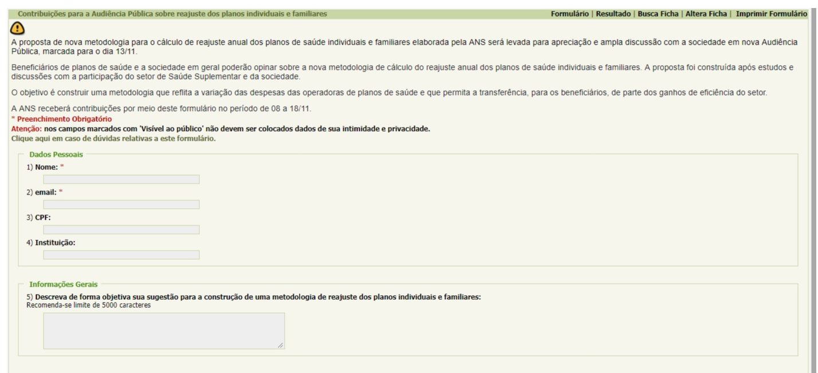
Formulário para envio de Contribuições
Entre 8 e 18 de novembro de 2018, a ANS disponibilizou formulário para recebimento de contribuições quanto a nova metodologia.
REVISÃO REGULATÓRIA
Cronograma
Regras de Reajuste dos Planos Individuais
144 contribuições

Slide 8
Estrutura da Proposta
REVISÃO REGULATÓRIA
Avanços do novo modelo
Dados públicos e auditados
Dados do próprio mercado de planos individuais/familiares.
Menor defasagem entre período de cálculo e aplicação do reajuste.
Correção de despesa não assistencial por índice específico.
Regras de Reajuste dos Planos Individuais
Manutenção da transferência de um fator de eficiência aos beneficiários

Slide 9
Proposta de Nova Metodologia de Reajuste Individual
PROXIMA DICOL – 18/12
REVISÃO REGULATÓRIA
A Proposta de Nova Metodologia de Reajuste Individual será deliberada para aprovação no dia 18/12 (próxima DICOL)
Regras de Reajuste dos Planos Individuais

Slide 10
Obrigado!

